Slide 1

Big Data
Weather Data Analysis
Team 16:
Members:
Trương Công Đạt - 20215346
Hoàng Đình Hùng - 20210399
Trần Hồ Khánh Ly - 20210561
Hoàng Công Phú - 20215451
Nguyễn Hoàng Phúc - 20215452

Slide 2
Content
Tổng quan bài toán
Streaming - Kafka
Data Visualize
Batch processing - Spark
Kết luận
01
02
Dữ liệu
03
ETL data
04
05
06
07

Slide 3
1. Tổng quan bài toán

Slide 4
1. Tổng quan bài toán
Đặt vấn đề:
Biến đổi khí hậu toàn cầu ngày càng phức tạp.
Phân tích dữ liệu khí hậu hỗ trợ quản lý tài nguyên, hoạch định chính sách, và ứng phó môi trường.
Dữ liệu khí hậu là cơ sở để dự báo và xây dựng các kịch bản về biến đổi khí hậu trong tương lai.
Nguồn dữ liệu:
Climate Data Store (CDS): Phát triển bởi ECMWF trong chương trình Copernicus.
Bao gồm thông tin về nhiệt độ, lượng mưa, gió, độ ẩm và nhiều yếu tố khí hậu khác, với phạm vi không gian và thời gian đa dạng.
Dễ tiếp cận thông qua api do tổ chức cung cấp.
Mục tiêu:
Xây dựng data pipeline tự động thu thập, biến đổi, phân tích và trực quan hóa dữ liệu.

Slide 5
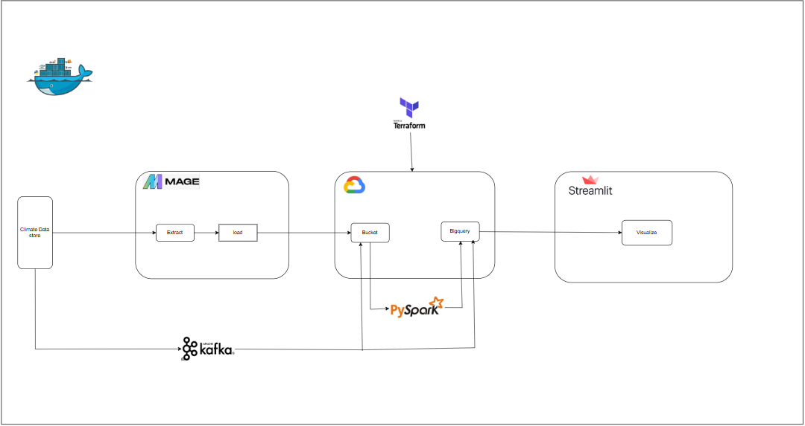
1. Tổng quan bài toán
Kiến trúc tổng thể và công nghệ sử dụng:

Slide 6
2. Dữ liệu

Slide 7
2. Dữ liệu
Bộ dữ liệu:
Dữ liệu thời tiết được lấy từ website Climate Data Store và được tổ chức theo giờ https://cds.climate.copernicus.eu/datasets/reanalysis-era5-single-levels)
Dữ liệu đưuọc lấy trong khoảng thời gian từ 01/01/2022 – 31/10/2024 và trong phạm vi Việt Nam
Kích thước dữ liệu 15GB với gần 80000000 bản ghi
Các trường dữ liệu bao gồm:
time: thời gian đo
latitude: vĩ độ
longtitude: kinh độ
10m u-component of wind: thành phần gió theo hướng Đông – Tây tại độ cao 10 mét
10m v-component of wind: thành phần gió theo hướng Bác – Nam tại độ cao 10 mét
2m dewpoint temperature: nhiệt độ điểm sương ở độ cao 2 mét
2m temperature: nhiệt độ không khí ở độ cao 2 mét
Mean sea level pressure: áp suất trung bình tại mực nước biển
Sea surface temperature: nhiệt độ bề mặt nước biển
Surface pressure: áp suất bề mặt tại điểm đo (trên mặt đát hoặc trên mặt biển)
Total cloud cover: tổng độ che phủ của mây
Total column cloud ice water: tổng lượng nước trong cột khí quyển ở dạng tinh thể băng
Total column cloud liquid water: tổng lượng nước trong cột khí quyển ở dạng tinh thể lỏng
Total precipitation: lượng mưa

Slide 8
3. ETL data

Slide 9
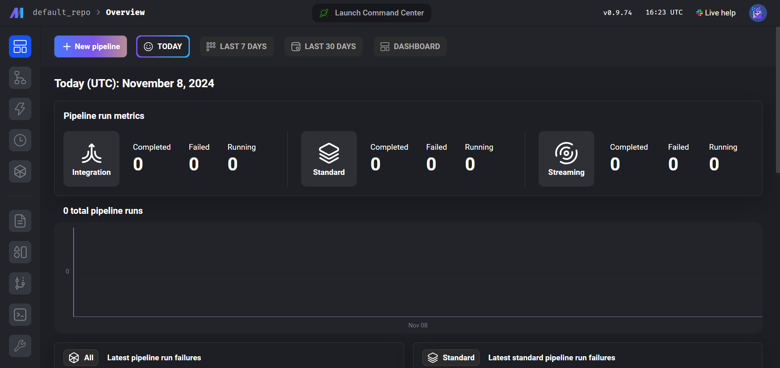

3. ETL data
Lập lịch và quản lý luồng data:
Mage là một framework orchestration data cho phép tạo ra các data pipeline cho việc ETL dữ liệu và lập lịch chạy các pipeline.
Một pipeline bao gồm các cell có nhiệm vụ riêng biệt như: Data loader, Transformer, Data exporter được kết nối với nhau để tạo thành một luồng xử lý dữ liệu.

Slide 10
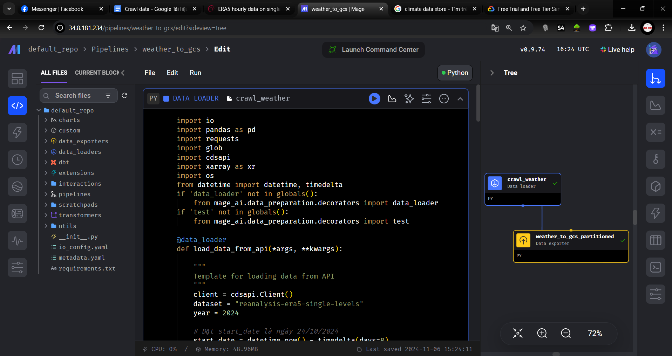
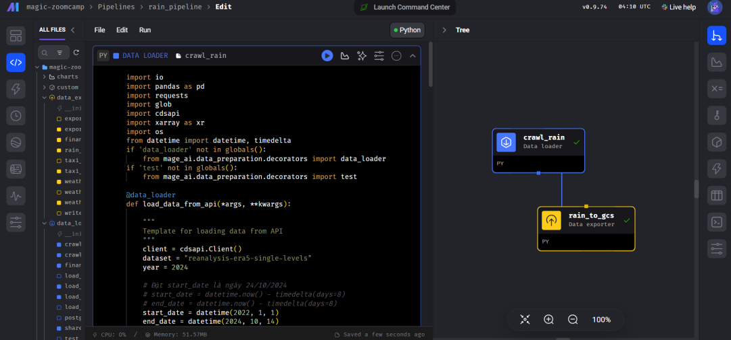
3. ETL data
Project gồm có 2 pipeline:
Crawl dữ liệu các thông số thời tiết từ API và đẩy lên Google Cloud Storage
Crawl dữ liệu lượng mưa từ API và đẩy lên Google Cloud Storage

Slide 11
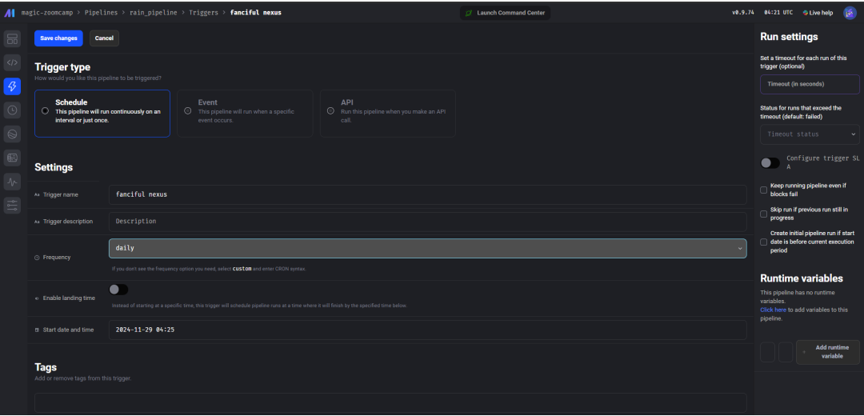
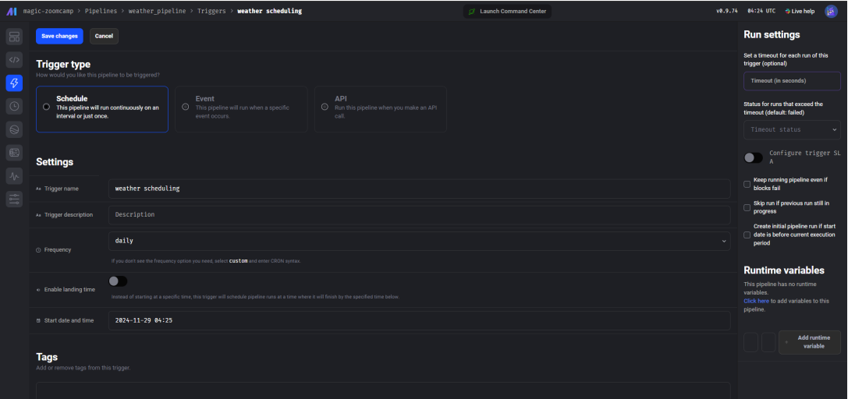
3. ETL data
Lập lịch chạy các pipeline theo ngày:
Lập lịch chạy pipeline các thông số thời tiết
Lập lịch chạy pipeline dữ liệu lượng mưa

Slide 12
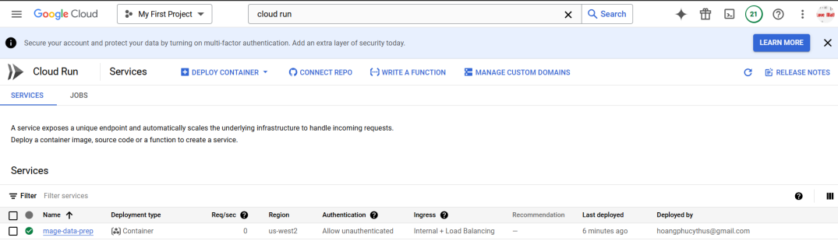
3. ETL data
Tất cả các code được đóng gói thành 1 Docker image và triển khai lên Cloud Run

Slide 13
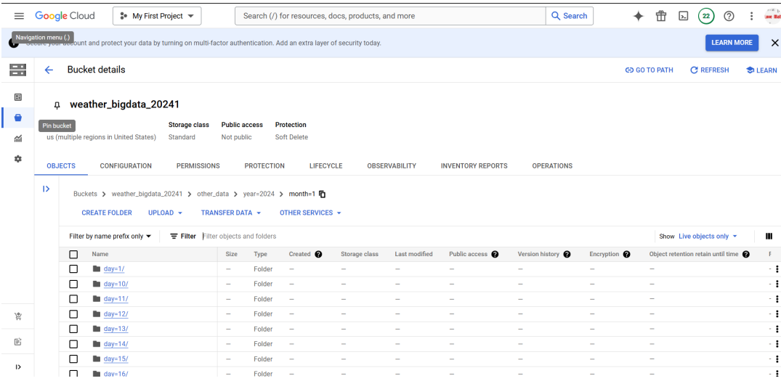
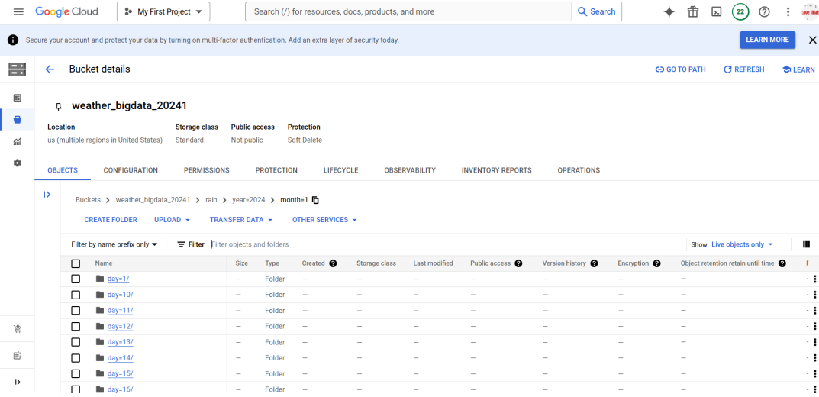
3. ETL data
Kết quả dữ liệu sau khi được đưa lên data lake

Slide 14
4. Streaming data - Kafka

Slide 15
4. Streaming data - Kafka
Tổng quan:
Giả lập luồng dữ liệu thời gian thực từ Climate Data Store (CDS), cập nhật mỗi 3 ngày.
Mô phỏng dữ liệu thời tiết tải về từng giờ và phát như một luồng liên tục.
Dữ liệu thời tiết được lưu trữ trong các topic, đảm bảo truy cập ngay cả khi hệ thống bị lỗi hoặc khởi động lại
Kafka Cluster:
Xây dựng trên Docker, chạy trên máy ảo GCP.
Cấu trúc:
1 Zookeeper
2 Broker
Producer & Consumer
Schema Registry
Control Center
Kafka REST

Slide 16
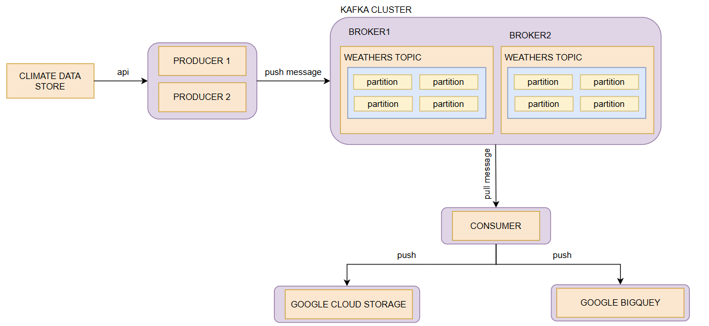
4. Streaming data - Kafka
Luồng xử lý dữ liệu:

Slide 17
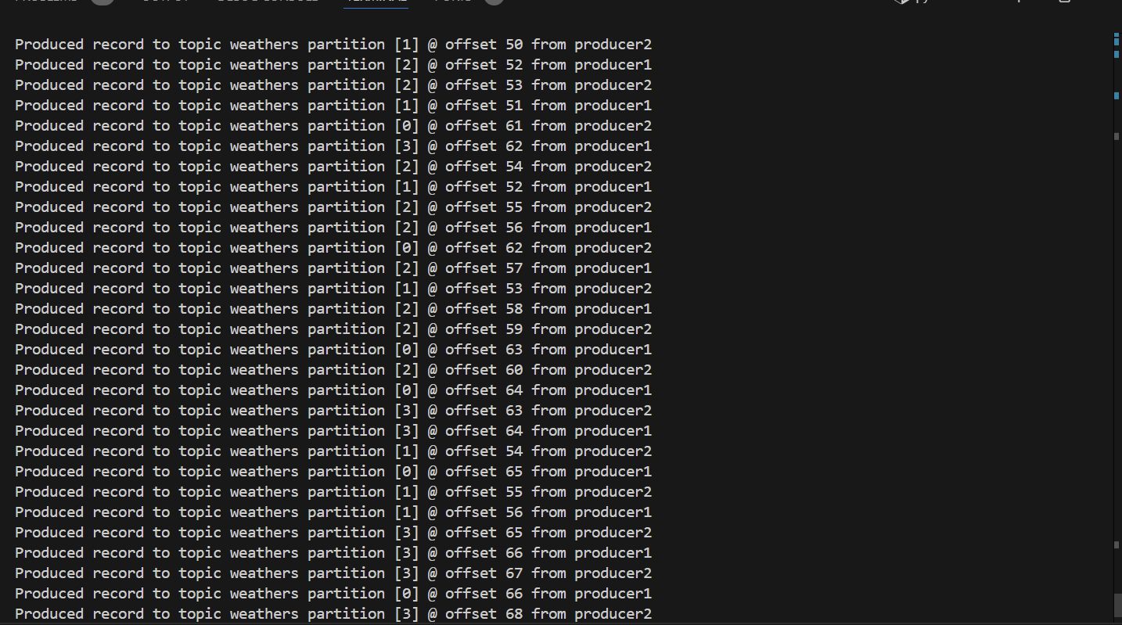
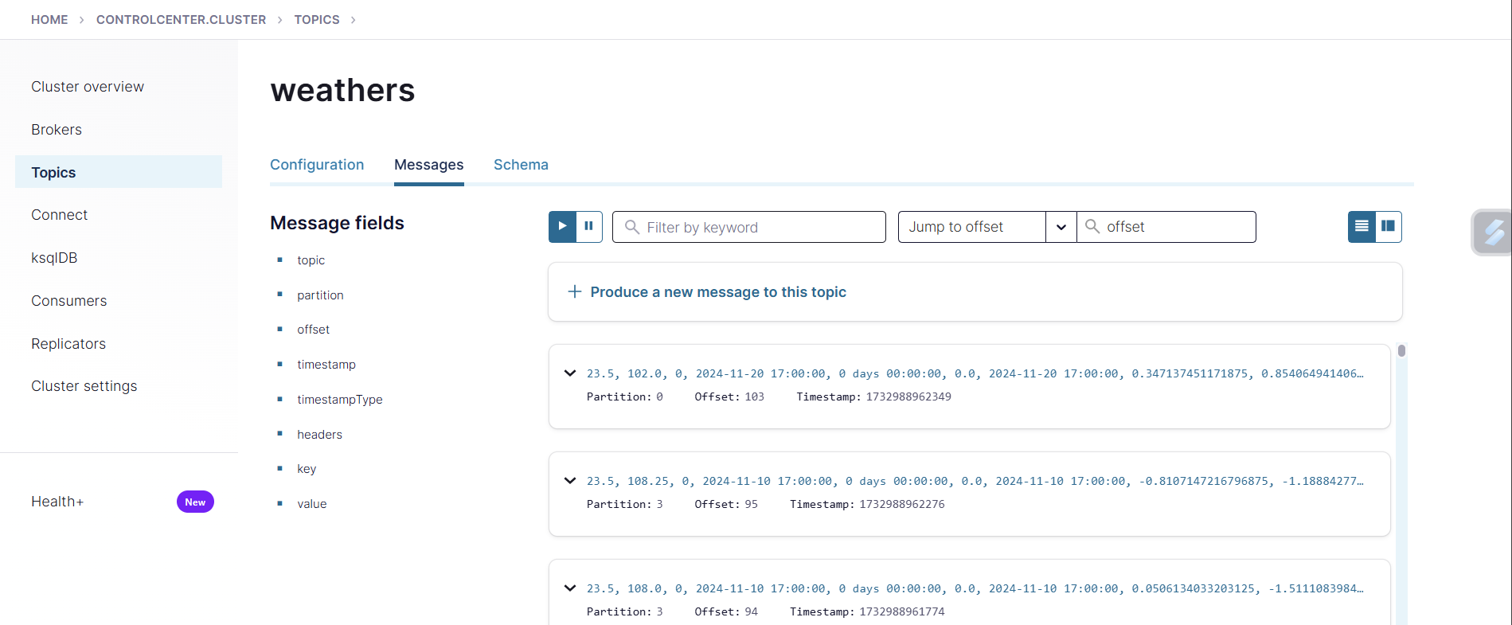
4. Streaming data - Kafka
Đọc dữ liệu với producer:

Slide 18
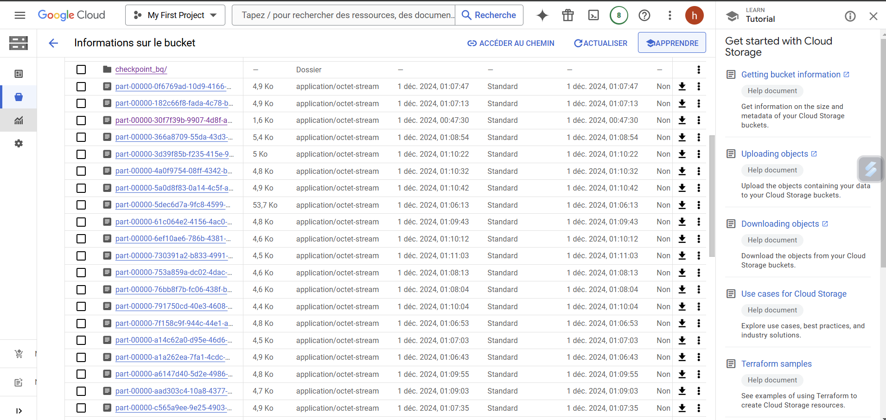
4. Streaming data - Kafka
Dữ liệu trong GCS

Slide 19
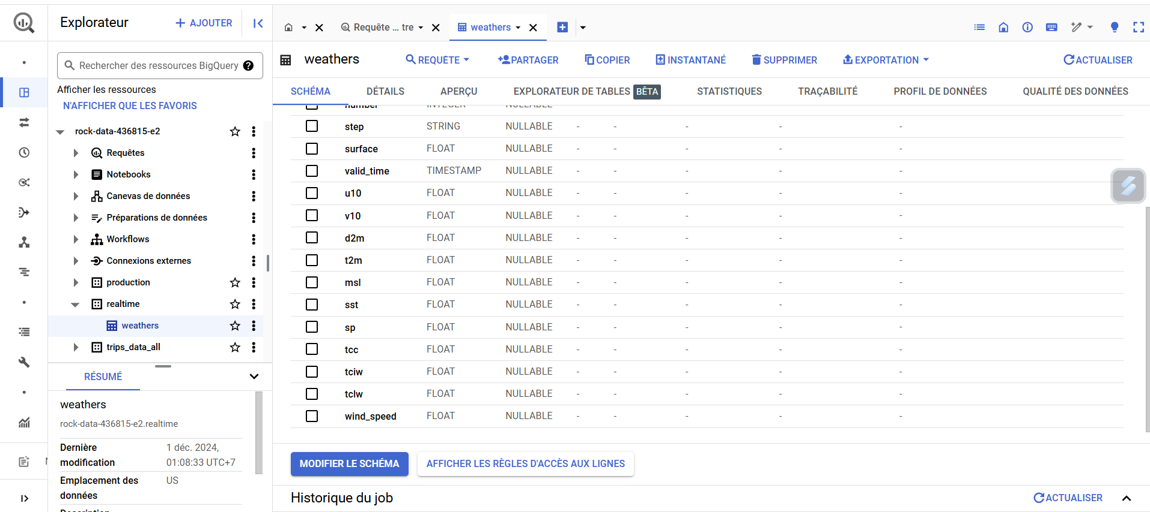
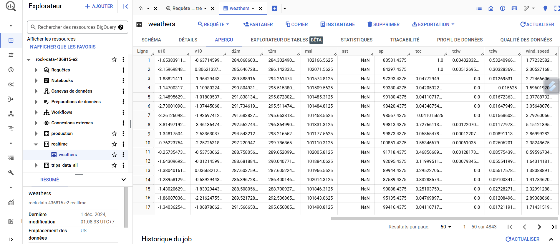
4. Streaming data - Kafka
Dữ liệu lưu vào Google Bigquery

Slide 20
5. Batch processing - Spark

Slide 21
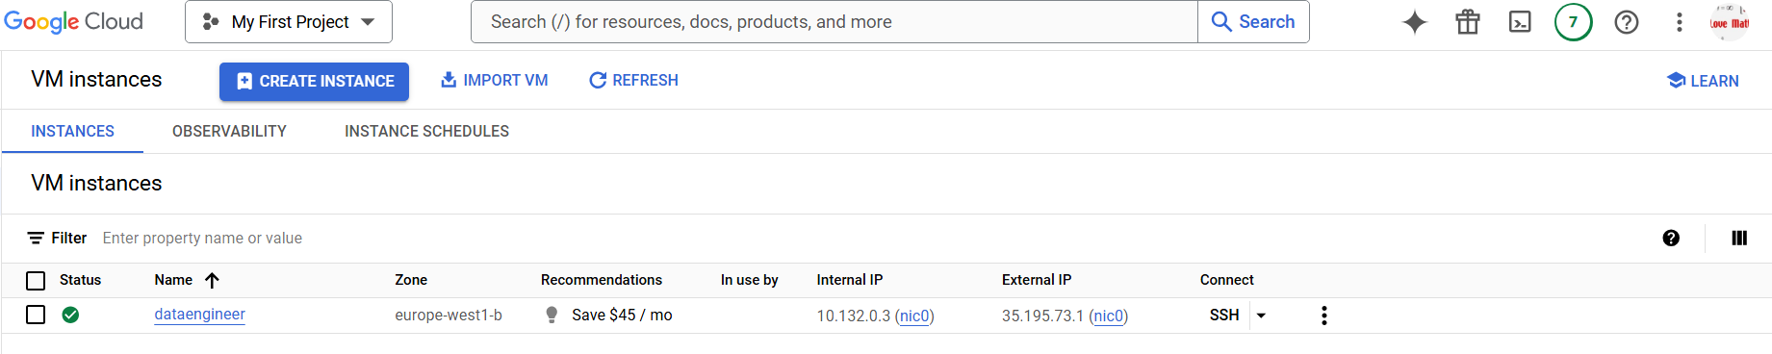
5. Batch processing - Spark
Apache Spark được cài đặt trên máy ảo của Google Cloud Platform (GCP)
Cấu hình gồm 1 master node và 1 worker node

Slide 22
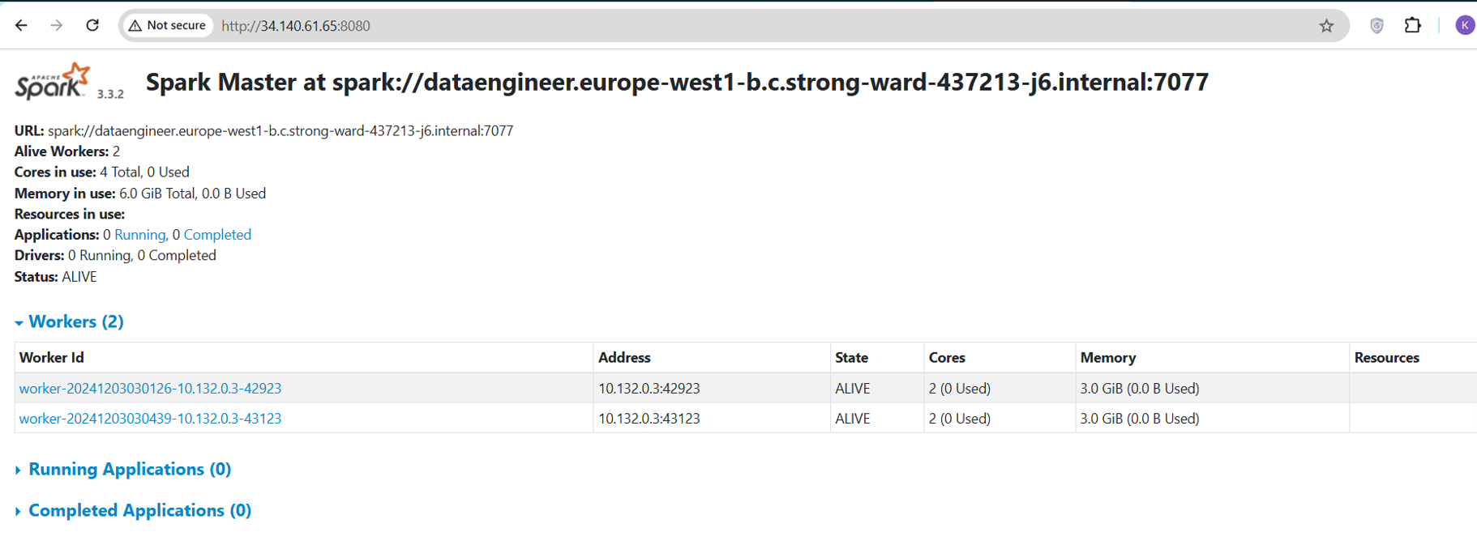
5. Batch processing - Spark
Giao diện hiển thị của Spark

Slide 23
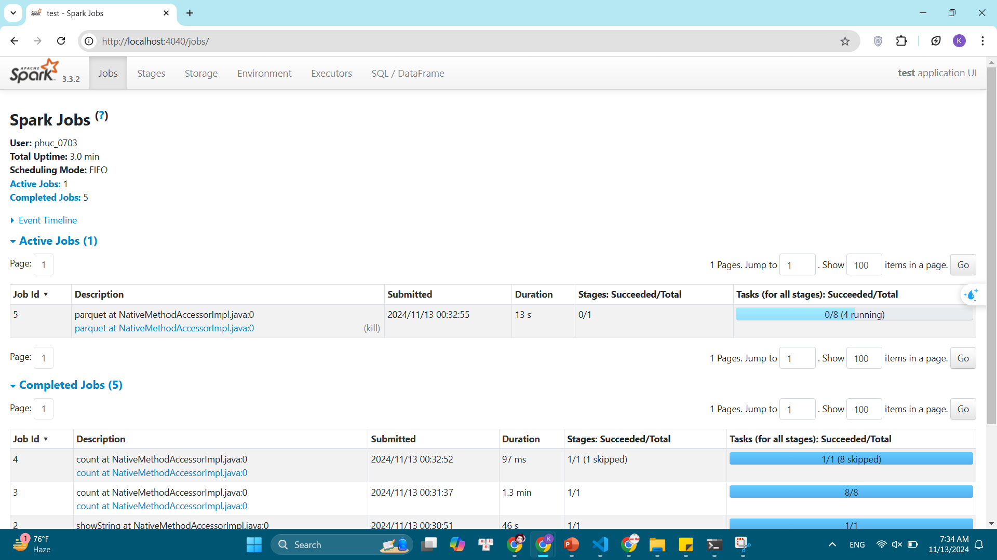
5. Batch processing - Spark
Giao diện hiển thị Spark Jobs

Slide 24
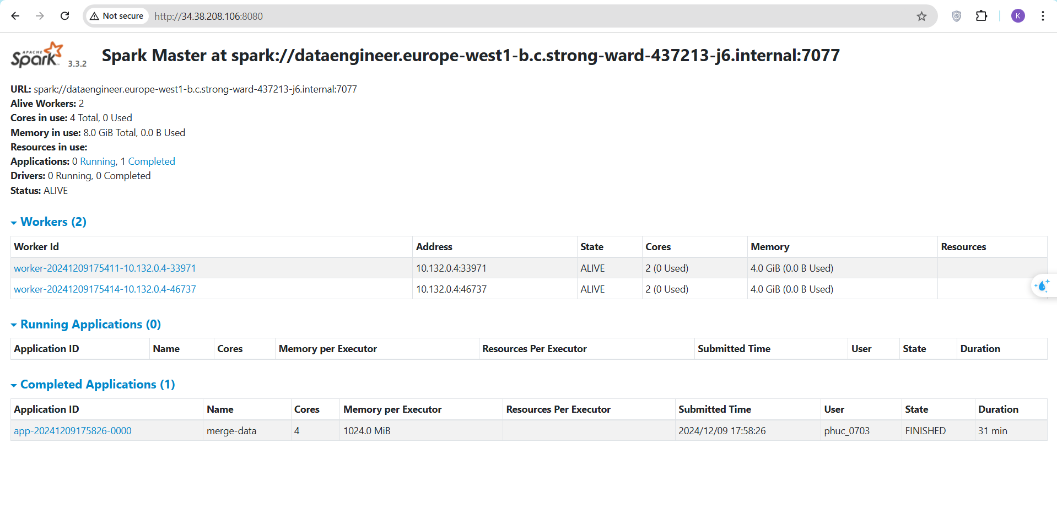
5. Batch processing - Spark
Sử dụng Spark để tiền xử lý dữ liệu với các thao tác: loại bỏ đi những giá trị rỗng, chuyển đổi các cột thông tin thời gian, chuyển đổi nhiệt độ từ Kelvin sang độ C, gộp dữ liệu.
Quá trình này khi sử dụng 2 node workers, tổng thời gian thực hiện là 31 phút.

Slide 25
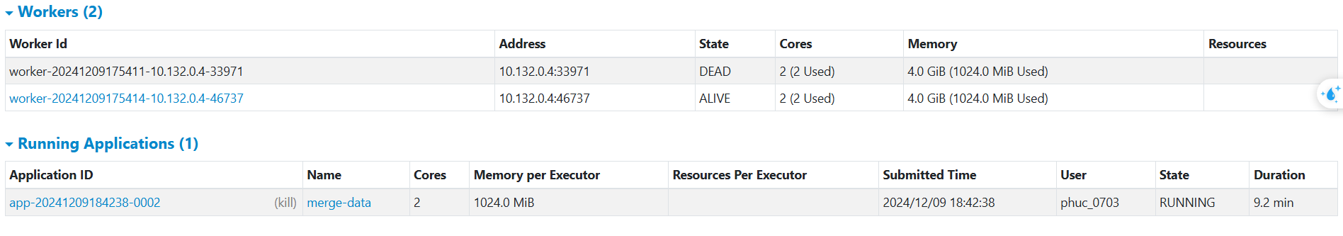
5. Batch processing - Spark
Ngoài ra, trong quá trình thực hiện gộp dữ liệu với 2 node workers, nhóm đã thử kill 1 worker (DEAD) và chỉ để lại 1 worker hoạt động (ALIVE)

Slide 26
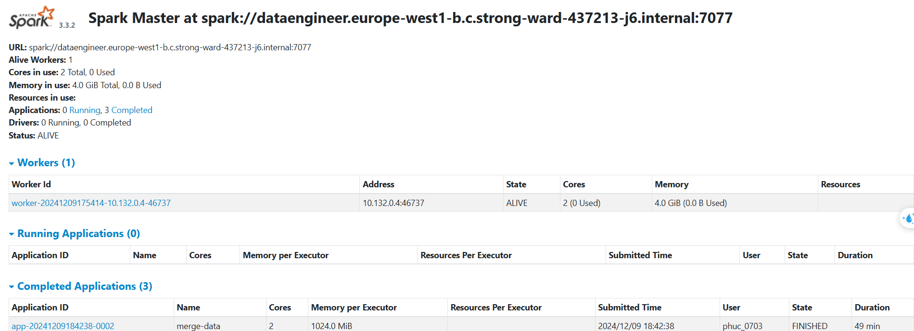
5. Batch processing - Spark
Kết quả 1 worker còn lại tiếp tục thực hiện công việc với thời gian là 49 phút, hiển nhiên lâu hơn khi 2 workers hoạt động bình thường.

Slide 27
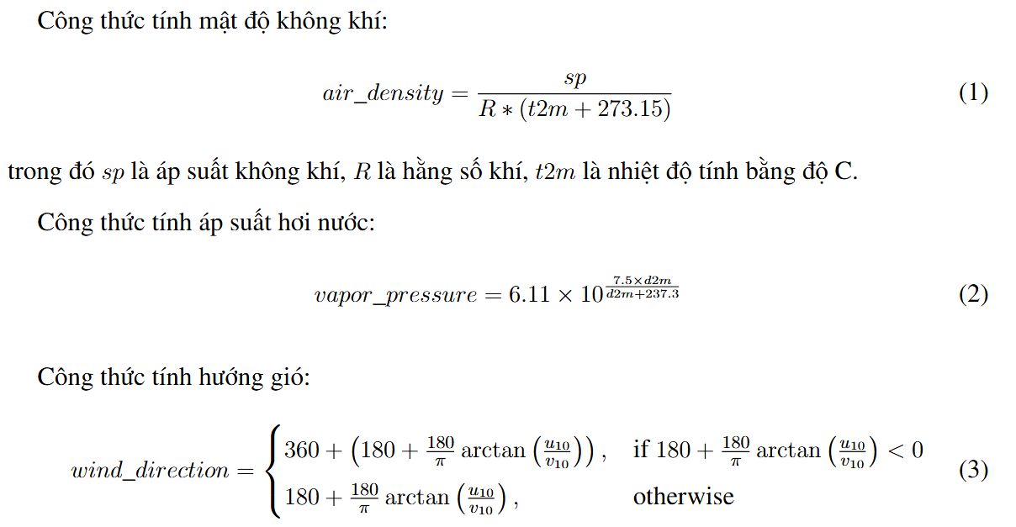
5. Batch processing - Spark
Sử dụng Spark để thực hiện các tính toán như: tốc độ gió, áp suất hơi nước, mật độ không khí, hướng gió…

Slide 28
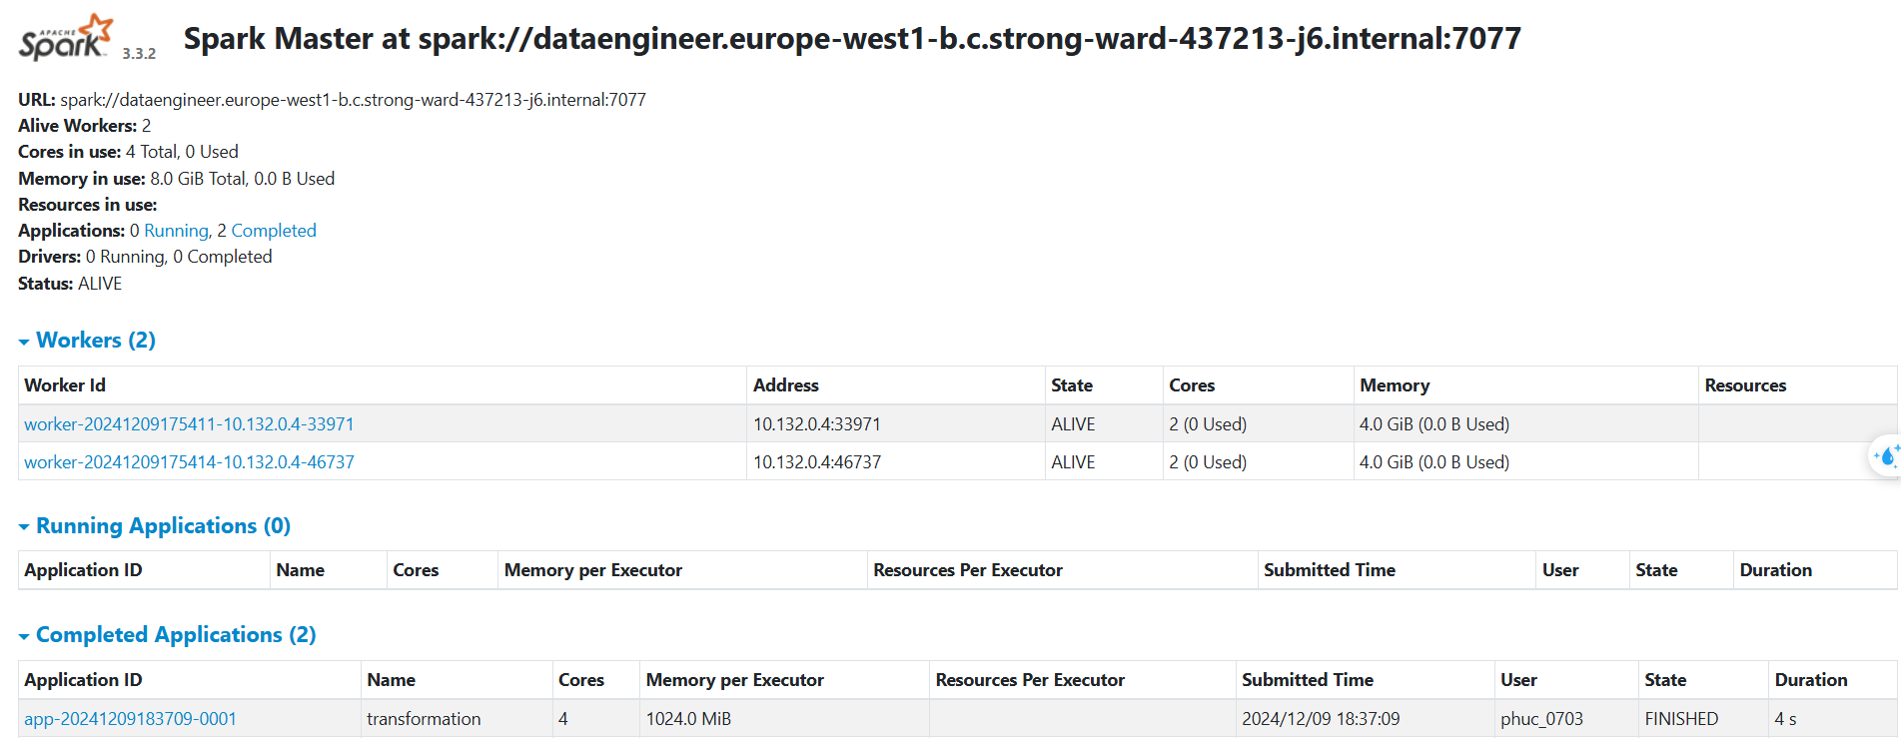
5. Batch processing - Spark
Đối với việc thực hiện các biến đổi tính toán, tổng thời gian thực hiện là 4 giây.

Slide 29
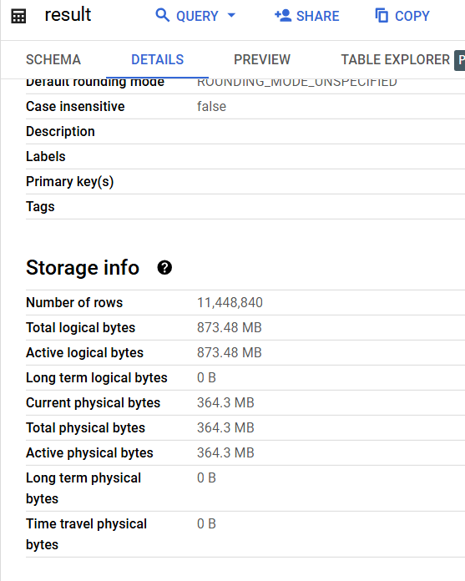
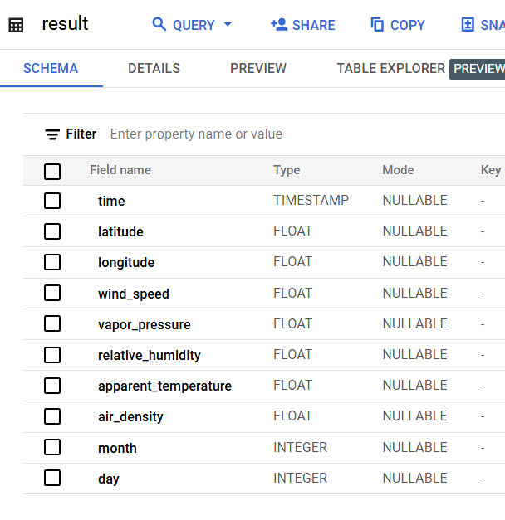
5. Batch processing - Spark
Kết quả tính toán

Slide 30
5. Batch processing - Spark
Thuật toán sử dụng 3 trường chính của dữ liệu là: u10 (thành phần gió theo hướng Đông – Tây tại độ cao10 mét), v10 (thành phần gió theo hướng Bắc – Nam tại độ cao 10 mét), msl (áp suất trung bình tại mực nước biển).
Thuật toán sử dụng Spark để lọc các trường dữ liệu nói trên theo giờ sắp xếp theo chiều tăngtăng dần của thời gian và kinh độ, giảm dần của vĩ độ. Sau đó sử dụng numpy để tính toán các chỉ số của cơn bão như: ví trí tâm bão, tốc độ gió tối đa, diện tích ảnh hưởng, chênh lệch áp suất vùng gần tâm bão và ma trận khu vực ảnh hưởng. Các thông số này được lưu vào Bigquery phục vụ cho việc truy xuất trực quan hóa dữ liệu (ma trận khu vực ảnh hưởng được duỗi thành vector 1 chiều cùng với kích thước ban đầu được lưu dưới dạng chuỗi).

Slide 31
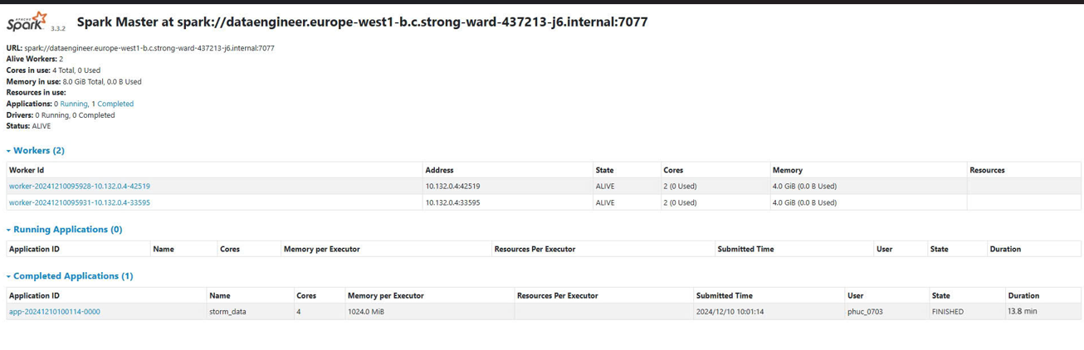
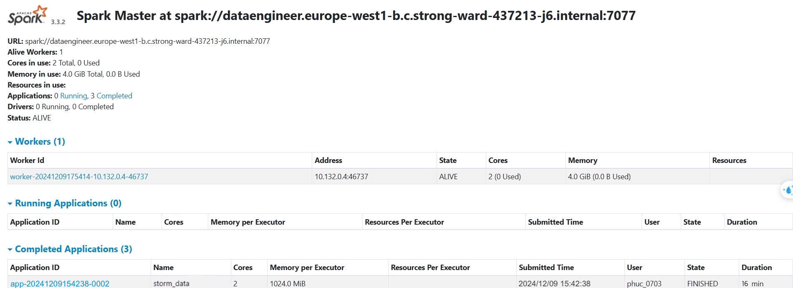
5. Batch processing - Spark
Thời gian chạy với 2 worker là 13.8 phút:
Thời gian chạy với 1 worker là 16 phút:

Slide 32
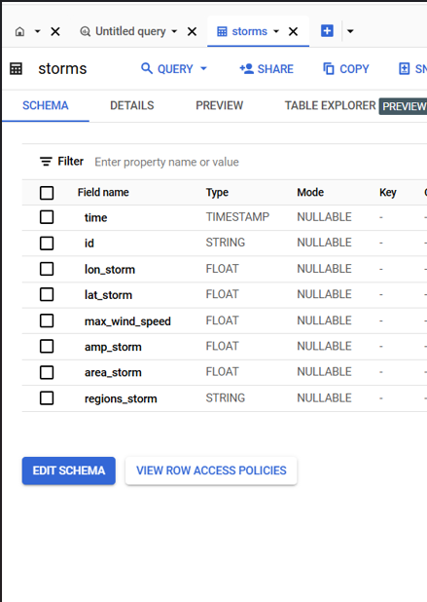
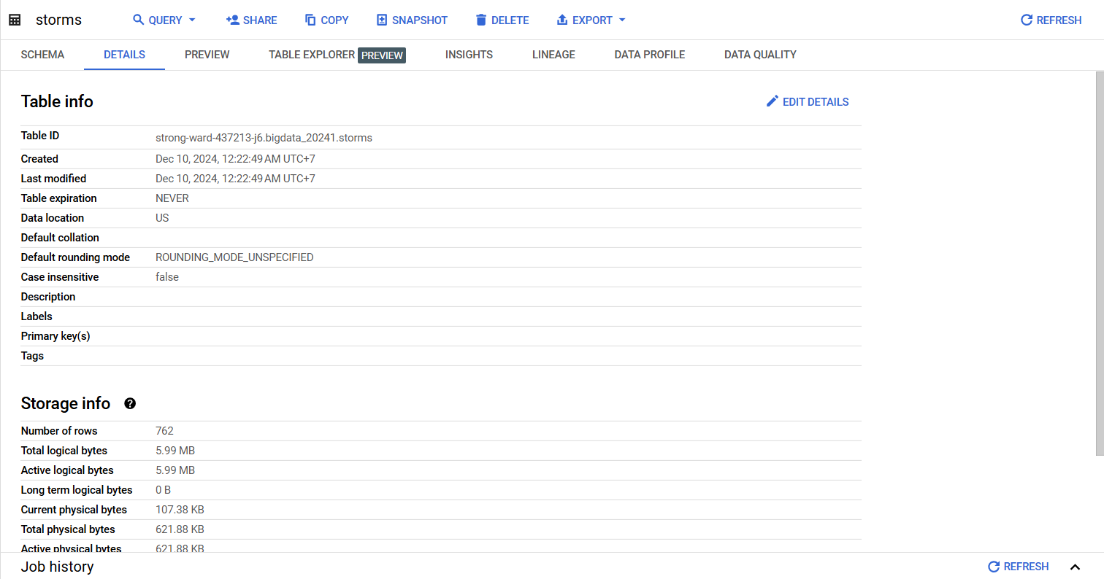
5. Batch processing - Spark
Kết quả các trường dữ liệu
Thông tin lưu trữ

Slide 33
6. Data Visualization

Slide 34
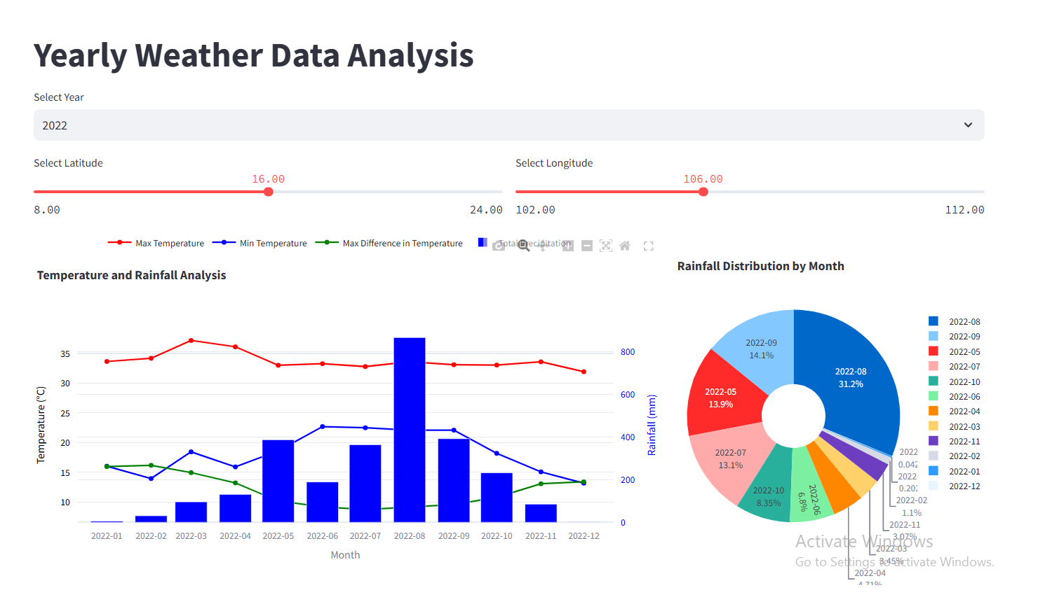
6. Data Visualization

Slide 35
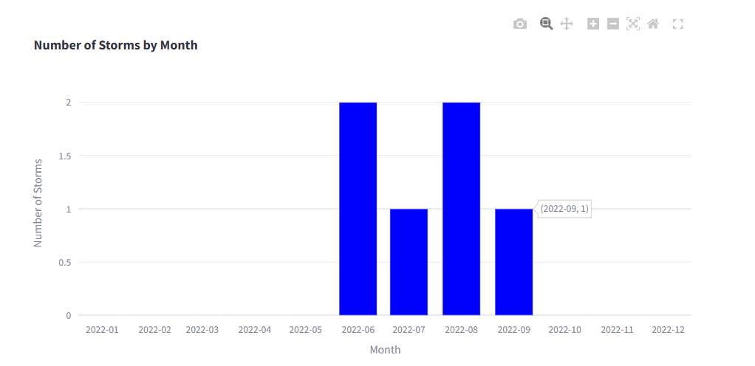
6. Data Visualization

Slide 36
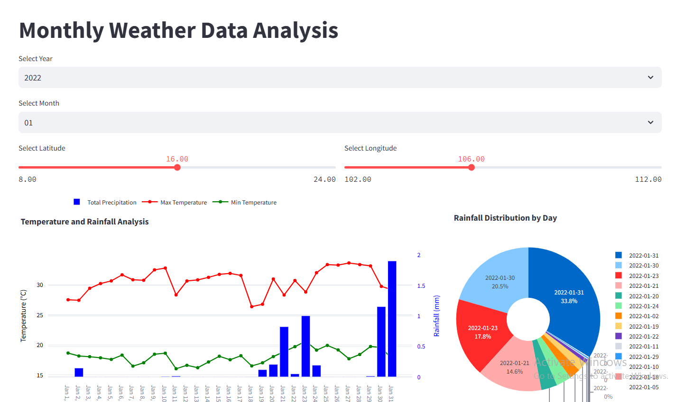
6. Data Visualization by Streamlit

Slide 37
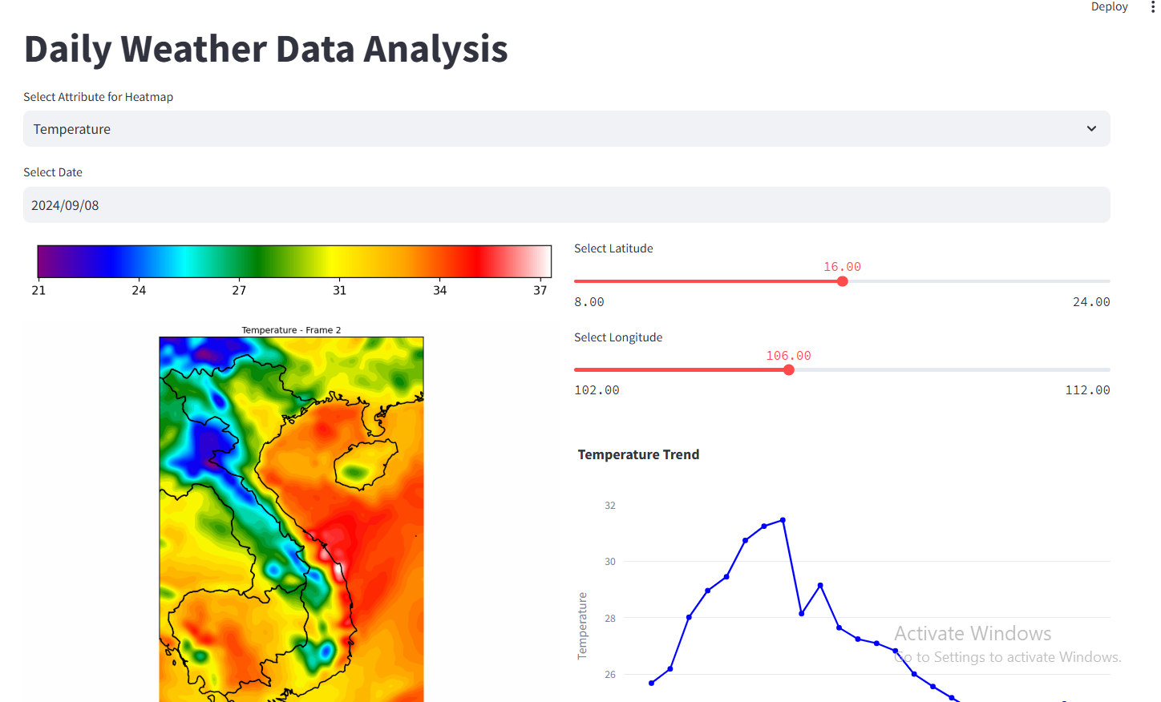
6. Data Visualization by Streamlit

Slide 38
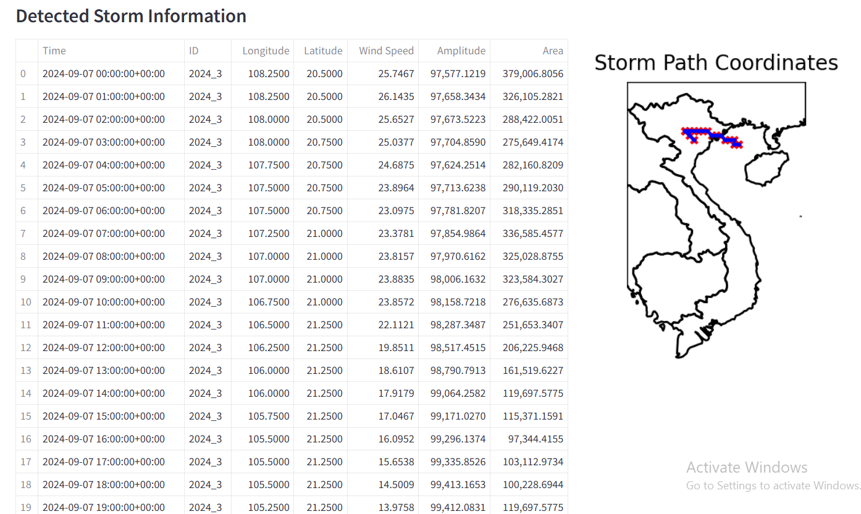
6. Data Visualization by Streamlit

Slide 39
7. Tổng kết

Slide 40
7. Tổng kết
Công nghệ:
Docker: Đóng gói code và các thư viện cần thiết để chạy pipeline.
Mage: Lập lịch và quản lý luồng.
Google Cloud Platform (GCP):
Google Cloud Storage (GCS): data lake chứa dữ liệu thô.
Google BigQuery: data warehouse chứa dữ liệu đã được làm sạch và biến đổi.
Spark: làm sạch, biến đổi và chuẩn bị dữ liệu cho mục đích phân tích
Kafka: giả lập streaming data.
Terraform: triển khai hệ thống lên GCP.
Streamlit: trực quan hóa dữ liệu.

Slide 41
THANK YOU !

